Slide 1
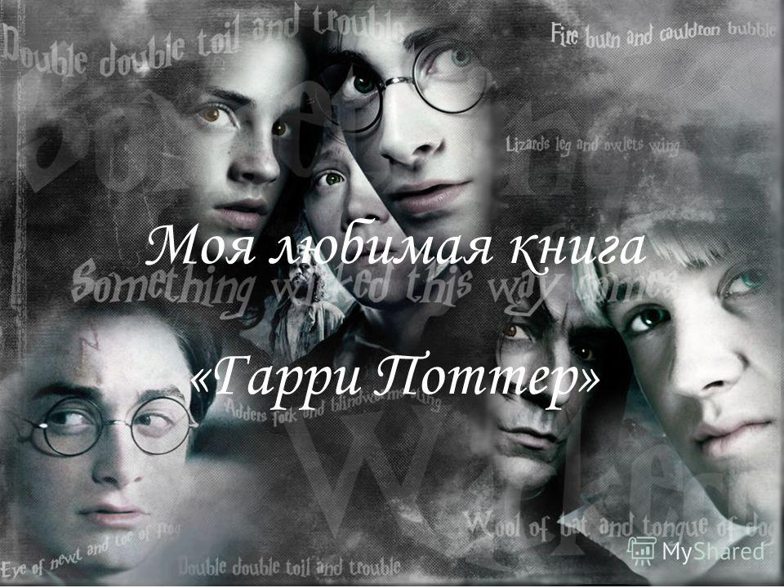
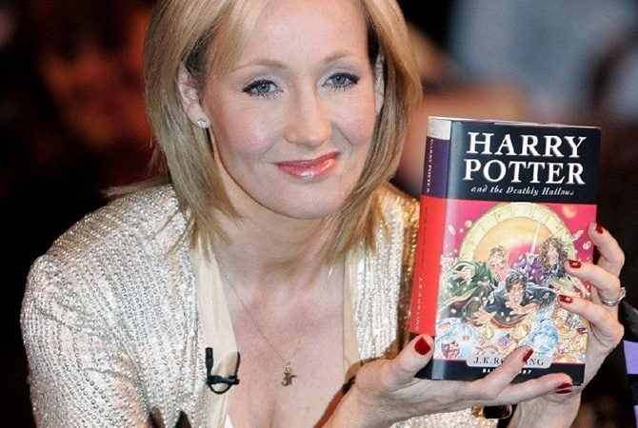
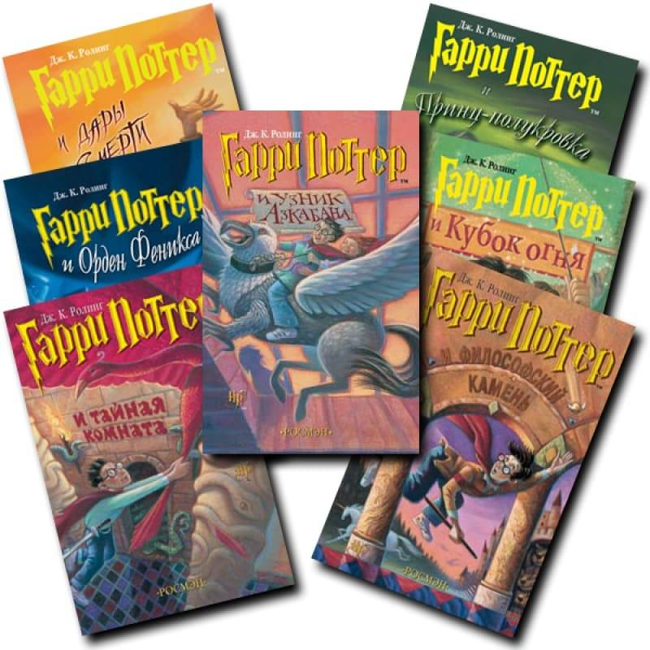
Первая большая книга, прочитанная мной осознанно “Гарри Поттер и философский камень”. История о смелом волшебнике Гарри Поттере состоит из семи книг.
Эти книги написала замечательная писательница Джоан Роулинг.

Slide 2
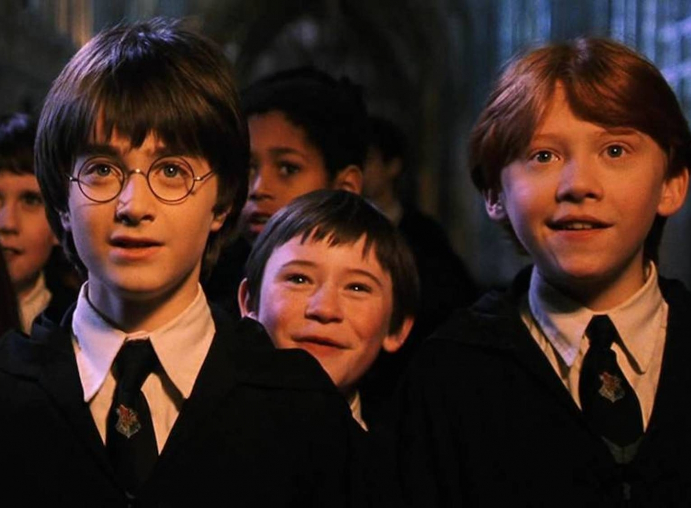
В этой книге рассказывается о мальчике-сироте Гарри Поттер, который живет в семье своей тетки и не знает, что он настоящий волшебник. В тот день, когда ему исполнилось 11 лет, он узнает, что зачислен в Школу чародейства и волшебства. И с этого момента начинаются его приключения.

Slide 3

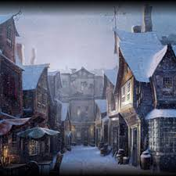
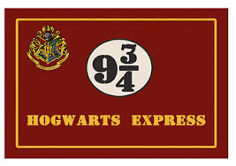
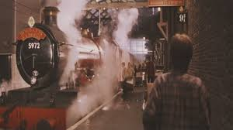
Здесь вы встретите:
Косой переулок
Единственное место в Лондоне, где можно купить магическое животное, летающую метлу, волшебную палочку и много других волшебных вещей и магических товаров.
Платформу
номер девять и три четверти
Заколдованная платформа на лондонском вокзале. От нее отправляется поезд в школу волшебников.

Slide 4

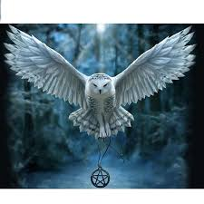
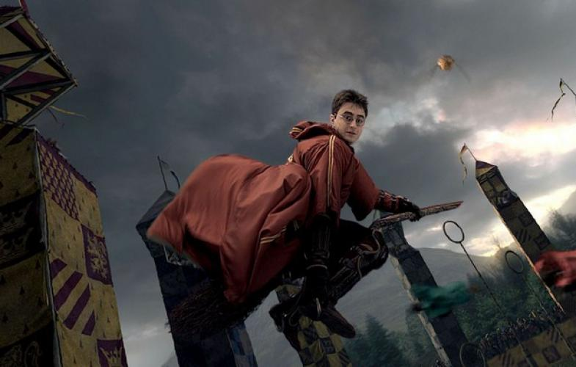
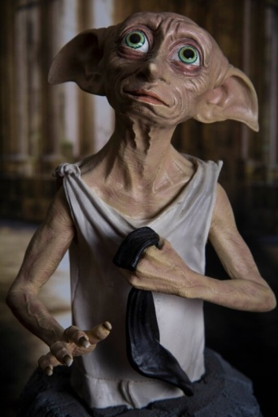
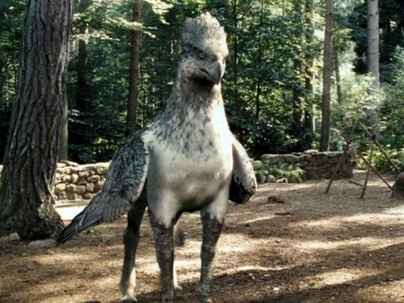
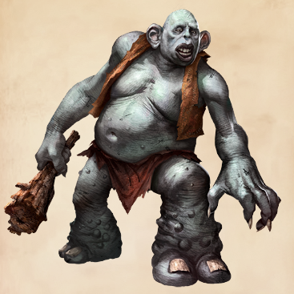
Сов
Они приносят почту, являются молчаливыми друзьями детей.
Квиддич
Спортивная игра, невероятно прославленная и знаменитая в волшебном мире. В квиддич играют на летающих мётлах.
Фантастических существ
и многое другое.

Slide 5

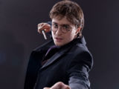
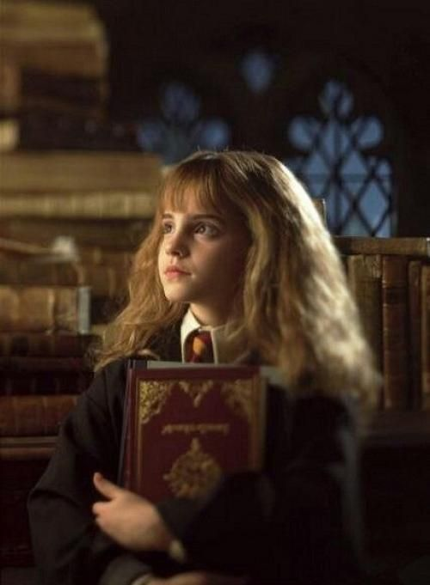
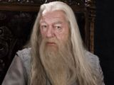
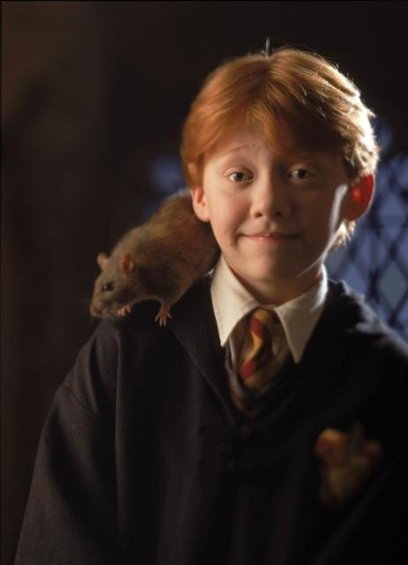
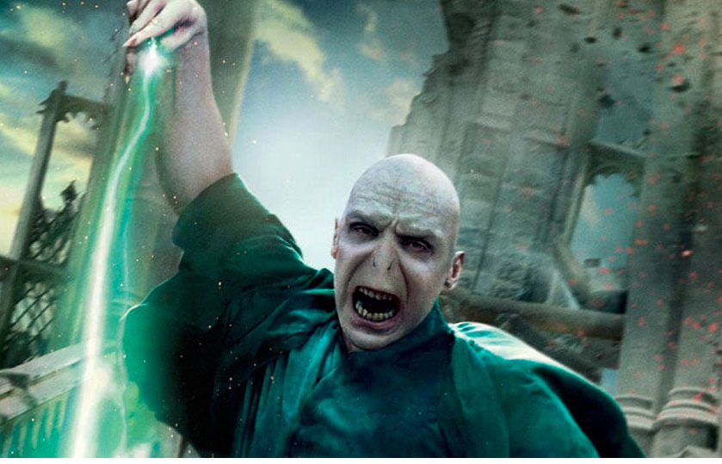
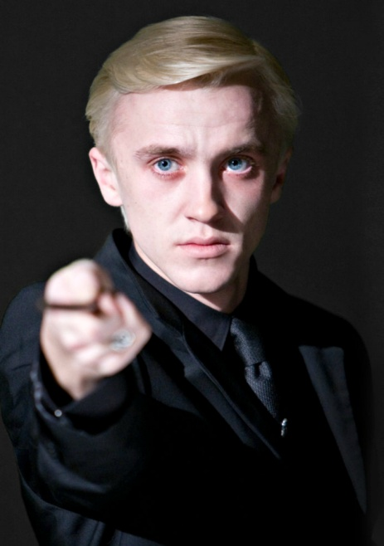
Главные герои:
Гарри Поттер
Гермиона Грейнджер
Альбус Дамблдор
Рон Уизли
Драко Малфой
Волан-де-Морт

Slide 6
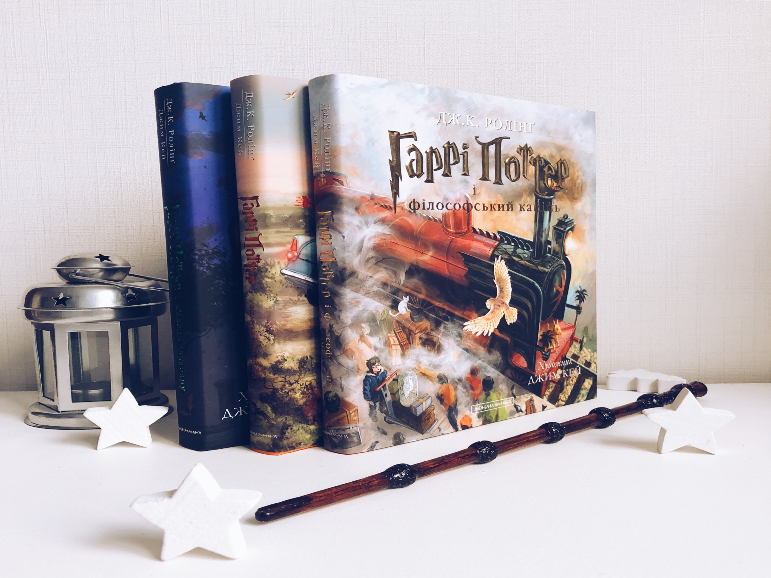
В книге рассказывается про такую вещь, как волшебство... К чему оно приводит, и что следует череде неимоверных событий, волшебные зелья, заклинания, магические животные. Эта книга о настоящей дружбе, борьбе добра со злом.
Она является очень популярной, ее продают миллионными тиражами, переводят на многие языки, чтобы все люди мира могли прочитать ее. По ней сняли не менее успешный фильм, который так же завораживает.

Slide 7
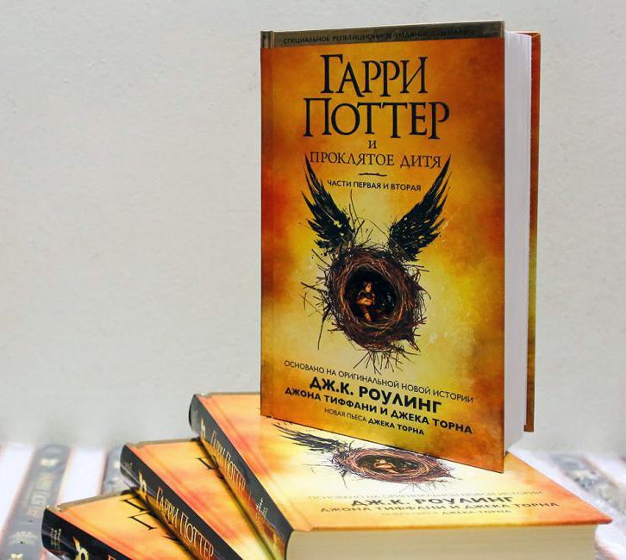
Я бы хотел попасть в мир Гарри Поттера и поучиться в Хогвардце. Мне хотелось бы научиться магии и найти таких же друзей, как у Гарри. Мир Гарри Поттера выдумка, но он многому учит нас. Главные герои книги обладали такими чертами как смелость и верность. Они боролись со злом и никогда ему не уступали. Я думаю, что Джоан Роулинг великий писатель. Благодаря её «Гарри Поттеру», многие люди, которые не любили читать, полюбили чтение. Я тоже отношусь к их числу. Если бы таких книг было больше, все люди планеты стали бы поклонниками литературы.

Slide 8
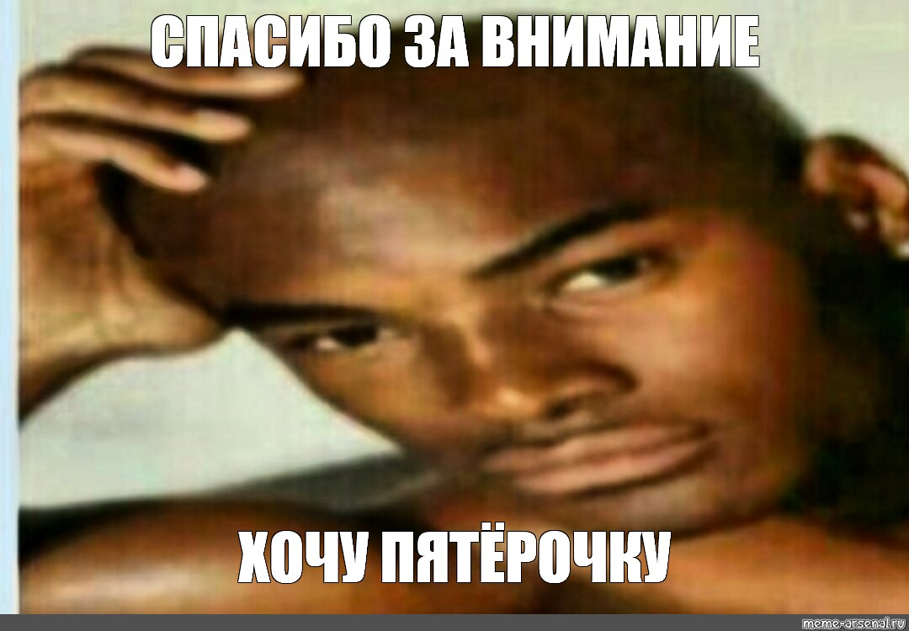
Автор:М. Гор

